Slide 1
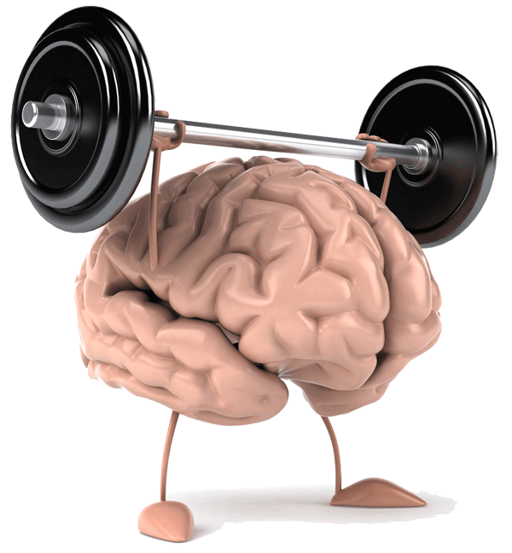
MOTİVASYON

Slide 2
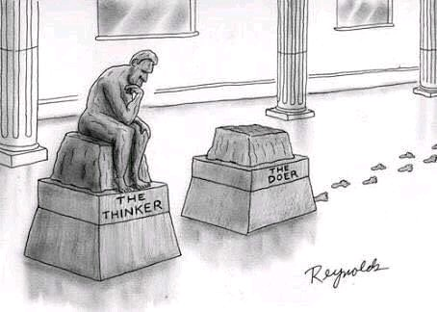
Motivasyon, belli bir davranışı yapmak için
gerekli olan nedenler ya da bir hedefi
başarma arzusu şeklinde tanımlanabilir.
Bir şeyi tamamlamak için gereken istektir.
Bireyi ihtiyacı doğrultusunda harekete geçiren güce motivasyon denir.

Slide 3
Motivasyon neden bu kadar önemlidir?
Motivasyonun yüksekse, yapman gereken işi vakit kaybetmeden ve işlevsel olarak yerine getirebilirsin.
Motivasyonun düşükse, işi tamamlaman normalden daha uzun sürecek ve o işi yapmak ekstra zor gelecektir.

Slide 4
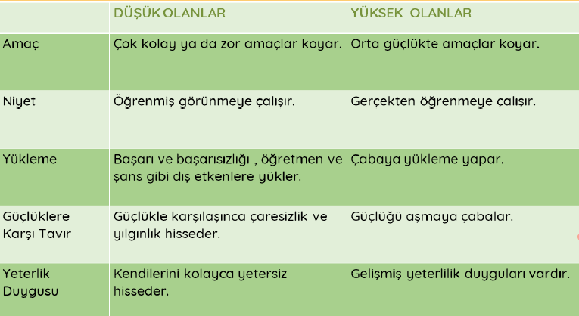
Başarma İsteği

Slide 5
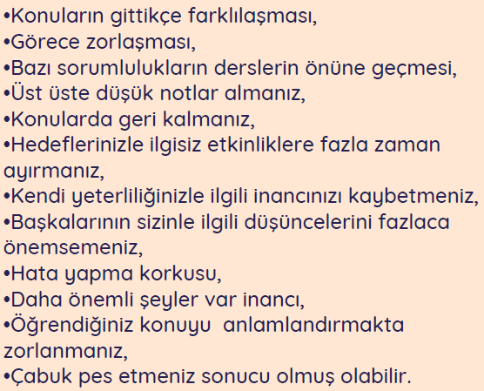
Motivasyon kaybı neden oluşur?

Slide 8
Motivasyon nasıl kazanılır? Motivasyon Stratejileri

Slide 9
1. Hedefe yönelik çalış
Hedeflerin neler? (uzun vadeli, kısa vadeli)
Aç zihin ekranını ve gör kendini…
10 yıl sonra nerde ne yapıyor olacaksın?

Slide 10
2. Dur ve kendini dinle.
Ders çalışmayı ve sınavları düşündüğünde ne hissediyorsun?
Ders çalışmayı ve sınavları düşündüğünde aklından neler geçiyor?
Ders çalışmayı ve sınavları bedeninde neler oluyor?
Çalışmak yerine neler yapıyorsun?

Slide 11
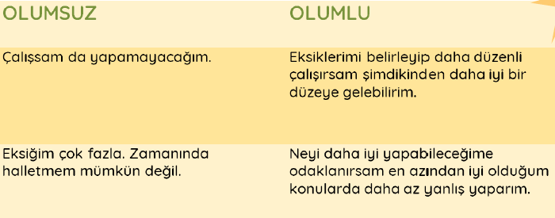
3. Düşüncelerini al ve Olumluya çevir.

Slide 12
4. Ruh halini dengele.
Öz şefkat
Güvenli yer egzersizi
Nefes egzersizleri
Şimdi ve burada çalışmaları (Anda kal)

Slide 13
5. Kendini ödüllendir.
Sizi en çok oyalayan, ders çalışmaktan alıkoyan şeyi ders çalışma sonrasına ödül olarak koyun.

Slide 14
6. Hemen şimdi yap.
Bugünün işini yarına bırakma. Bir şeyleri değiştirmek istiyorsan eğer, şimdi başlamalısın.

Slide 15
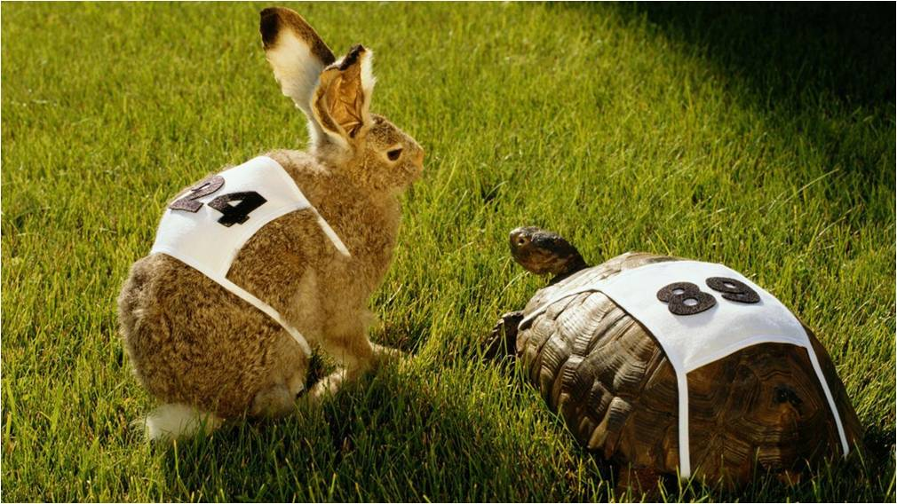
7. Kararlı ol.
Tavşan gibi hızlı olamasan da ,kaplumbağa gibi kararlı ol.

Slide 16
8. Hatırlatıcı kullan.
Plan yapmak.
Ajanda kullanmak
Alarm kurmak.
Kendine notlar yazmak.
Anne babanı tembihlemek vs…

Slide 17
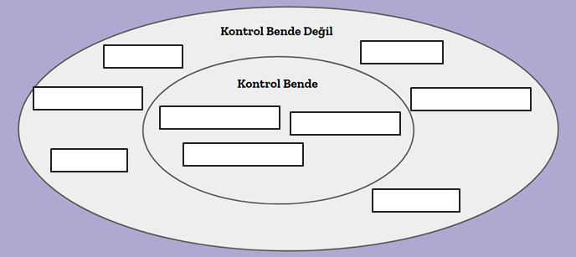
9. Başarısızlığın seni yoldan çıkarmasına müsaade etme.
Sana engel olabilecek şeyleri düşün. Bunlar senin kontrolünde olan şeyler mi?
Karar ve ve kontrol halkasına ekle.
Kontrol edebilirim diyebildiklerinden neleri düzeltebilirsin, ona odaklan.

Slide 18
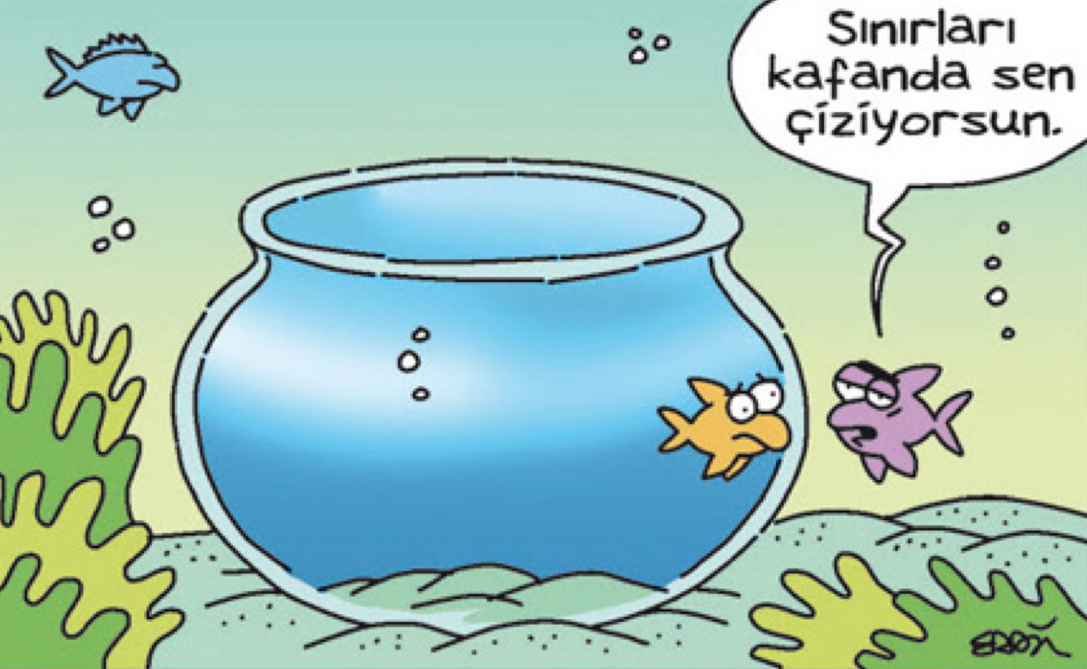
10. Olumlu düşün, Başaracağına inan.
İnandığınız zaman aklınız o şeyi yapmanın yolunu bulur.

Slide 19
11.Farklı öğrenme yöntemleri dene.
Öğrenme sonrası uyumak, hatırlamayı%16 oranında artırır.
Başkasına anlatıyormuş gibi çalışmak .
Sık aralı yoğun çalışmak.
Konuları parçalara bölerek çalışmak.
Tekrarlara önem vermek vs..

Slide 20
12.Başarının tadını çıkarın.
Kendiniz için duvar yazıları oluşturun.
Motivasyon sözleri yazın.
Motivasyon filmleri izleyin.
Başarmış kişilerin biyografilerini inceleyin.

Slide 21
DİNLEDİĞİNİZ İÇİN TEŞEKKÜR EDERİM.
ESİN KAYA
PSİKOLOJİK DANIŞMAN & REHBER ÖĞRETMEN

